Slide 1
Historická pamäť
ETKB66
Eva Šipöczová
sipoczova@mail.muni.cz

Slide 2
Prednášky a ukončenie
4 prednášky – 22.2., 22. 3., 19.4., 10. 5.
Ukončenie:
– zber súčasného slovesného folklóru – 3 x politický vtip, alebo polit. fámu, konšpiračnú teóriu, polit. súčasnú mestskú povesť (môže byť i kombinácia) – pasportizačné údaje (u koho ste ju znamenali (vek, vzdelanie, gender,...), kedy bol záznam urobený, ako dlho nositeľ materiál pozná, odkiaľ ho pozná, pri akej príležitosti bol rozprávaný, aké bolo publikum a ako na prejav reagovalo, obsahová analýza z pohľadu historickej pamäte (čo materiál vypovedá o minulosti, politickom dianí...)
- písomný test

Slide 3
Lieteratúra:
Assmann, Jan: Kultura a paměť. Písmo, vzpomínka a politická identita rozvinutých kulturách starověku. Praha: Prostor, 2001.
Halbwachs, Maurice: Kolektivní paměť. Praha: Sociologické nakladatelství, 2009.
Hlôšková, Hana: Individuálna a kolektívna historická pamäť. Bratislava: Ústav etnológie SAV, 2008.
Krekovičová, Eva: Mentálne obrazy, stereotypy a mýty vo folklóre a v politike. Bratislava: Ústav etnológie SAV, 2005.
Profantová, Zuzana (edt.): Malé dejiny veľkých udalostí, I -III. Bratislava: Ústav etnológie SAV, 2004, 2005, 2007. (zborník, rôzne témy z pohľadu rôznych ved. disciplín.)

Slide 4
Historická pamäť
Historická pamäť, kolektívna pamäť, sociálna pamäť, kultúra pamäti, kultúra spomínania... viac pomenovaní, rôzne definície
Univerzálny kultúrny princíp – všetky kultúry spracovávajú svoju minulosť – za základ je považované rozprávanie o vlastnom pôvode (mýty, náboženstvá...)
Soc. a kult. antropológia – Čo, ako a prečo si pamätá „kultúra“ a jedinec práve tie veci, ktoré si pamätá?
Folkloristika a etnológia – dejiny v tradičnej slovesnosti a v rozprávaní účastníkov.

Slide 5
Mauric Halbwachs (1877-1945) – sociálne konštruktivistické pojatie dejín: „... jedná se o společneský konstrukt jehož podoba se odvíjí z potřeb smyslu a z referenčního rámce příslušné přítomnosti. Minulost nevzniká přirozeným růstem: je to kulturní výtvor.“ (Assmann 2001, s. 46)
Jan Assmann (1938) – kultúra spomínania ako nástroj dodržiavania spoločenského záväzku, sebapochopenia a identity

Slide 6
C. Lévi – Strauss:
Chladné spoločnosti – zakonzervovanie dejín, inštitucionálne uchopenie, zabránenie dejinám pôsobiť potenciálnu zmenu – nie v zmysle nedejinnosti, alebo chýbajúceho hist. vedomia,
Horúce (horké) spoločnosti- spoločnosti, ktoré si svoje dejiny osvojujú a používajú ich ako hnací motor vývoja (národné obrodenia)
Horúce a chladné spoločnosti sú ideálne typy a v čistej forme neexistujú
Chladné a horúce prvky kultúry, ktoré spoločnosť ako celok buď uchovávajú v stabilite (iniciačné rituály, inštitúcie ako manželstvo), alebo dávajú možnosť zmeny (cirkev, vojsko).

Slide 7
Pamäť
Pamäť ako objekt vedeckého záujmu množstva odborov – od prírodných, medicínskych až po humanitné (rôzne definície a prístupy)
Bio-psychologické vlastnosti pamäte
Dlhodobá pamäť
- epizodická
- sémantická

Slide 8
Spomínanie
Proces retrospektívneho charakteru
J. Assmann: „Minulosť jako taková vzniká teprve tím, že se k ní lidé vztahují.“ (Assmann 2001, s. 33.ň)
Uvedomenie si minulosti:
O minulosti musia existovať doklady
Minulosť musí byť jasne oddelená od prítomnosti
Halbwachs – minulosť, pamäť a spomínanie sa vždy viažu k času a priestoru

Slide 9
Dejiny
Oficiálna historiografia vs. neoficiálne dejiny
Oficiálne – vytvárané vedeckými inštitúciami, podmienené ideológiami, vládnucou mocou (od školských osnov, cez vedecké inštitúcie až po vyhlasovanie štátnych sviatkov a pomenovávanie ulíc)
Neoficiálne – historické povedomie jedincov a skupín, kolektívne vo forme napr. folklóru, individuálne z osobnej skúsenosti

Slide 10
Listina z roku 1713 potvrdzujúca odsúdenie Juraja J. (25) na smrť.
Záber z filmu o Jurajovi J. (25), réžia P. Bielik, 1962.
Obálka komixu o Jurajovi J. (25), autori D. Taragel a J. Gertli Danglár, 2007.
Obe zložky sa prelínajú, doplňujú, ovplyvňujú, inokedy si protirečia alebo poskytujú alternatívny výklad udalostí (napr. konšpiračné teórie).

Slide 11
Veľké dejiny vs. malé dejiny
Veľké sa venujú dianiu na politickej úrovni, „zabúdajú“ na bežných ľudí
Malé dejiny – upriamenie pozornosti na premeny každodennosti pod vplyvom veľkých dejín
Škola Annales – formuje sa vo Francúzku v 30. rokoch 20. stor., hlavní zakladatelia Marc Bloch a Lucien Febvre
  ak chce historiografia objektívne a v celistvosti zaznamenať minulosť, nesmie obchádzať témy každodennosti, ľudové vrstvy etc., preto sa táto škola začala zameriavať na dejiny sociálnych vrstiev, dejiny mentalít, dejiny hospodárstva
  kombinuje metódy tradičnej historiografie, antropologických vied, etnológie, štatistiky, geografie etc.
  témy sa rozširujú, vrchol v 70. r. 20. stor.

Slide 12
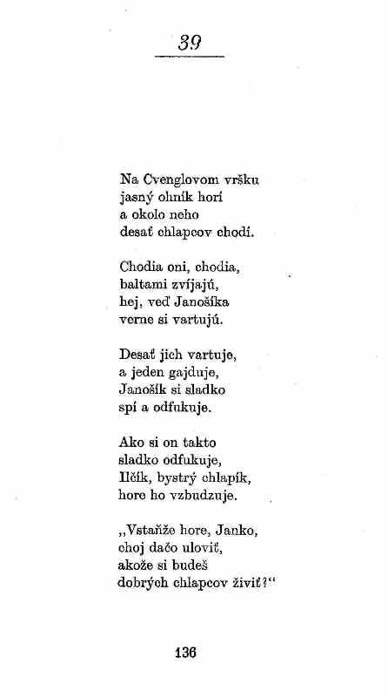
Čo všetko obsahuje historickú pamäť?
Kolektívna

Slide 13
Individuálna
Projekt Partizáni slovenského fotografa Šymona Klinama.
Portréty účastníkov Slovenského národného povstania vylepuje vo veľkých formátoch na rôzne plochy v mestách.

Slide 14
Pamäť a moc
...

Slide 15
Formovanie historickej pamäte

Slide 16
Procesy formovania
Historícká pamäť sa:
Tvorí
Ovplyvňuje
Reinterpretuje
Upevňuje
Pri procese formovania sa zmiešavajú zdroje, jedinec filtruje čo prijme, neprijme, hodnotí zdroje i informácie, ovplyvňujú ho názory, normy a hodnoty jedinca, jeho rodiny, prostredia, v ktorom sa vyskytuje a s ktorým sa stotožňuje.

Slide 17
Funkcie historickej pamäte
Sociálna: prenos kultúrnych noriem a hodnôt
Socializačná - identita
Komunikačná – forma prenosu informácií
Symbolická – je tvorená symbolmi a tvorí symboly (národné, lokálne, rodinné, hodnotové)
Psychologická – katarzia (vysporiadanie sa s minulosťou)

Slide 18
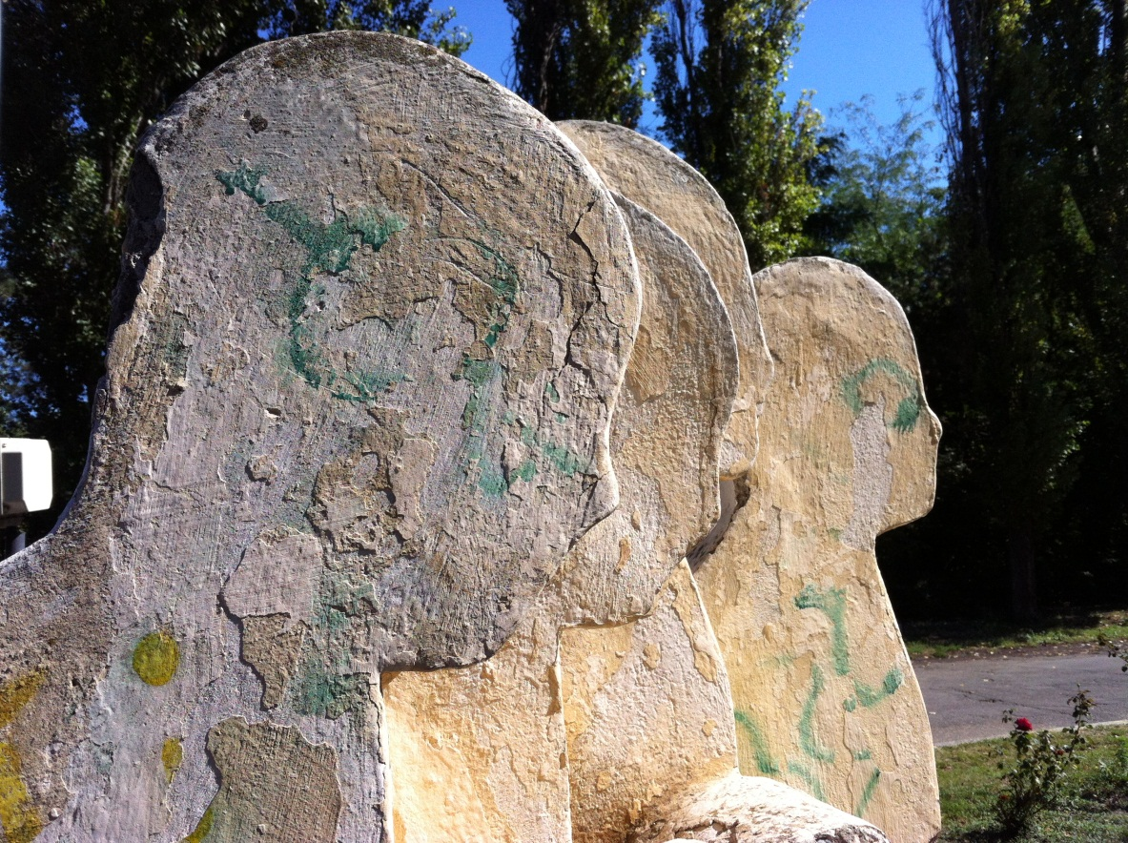
Otázky?
Ďakujem za pozornosť!
Pokračujeme s kolektívnou historickou pamäťou.

Slide 19
http://www.youtube.com/watch?v=tWC5DVBxZbs

